Slide 1
Face recognition
Presentato da
Alessandro Renosto, Marco Ottolina e Lorenzo Pacacussi
Principi e modelli della percezione
Anno 2023/24

Slide 2
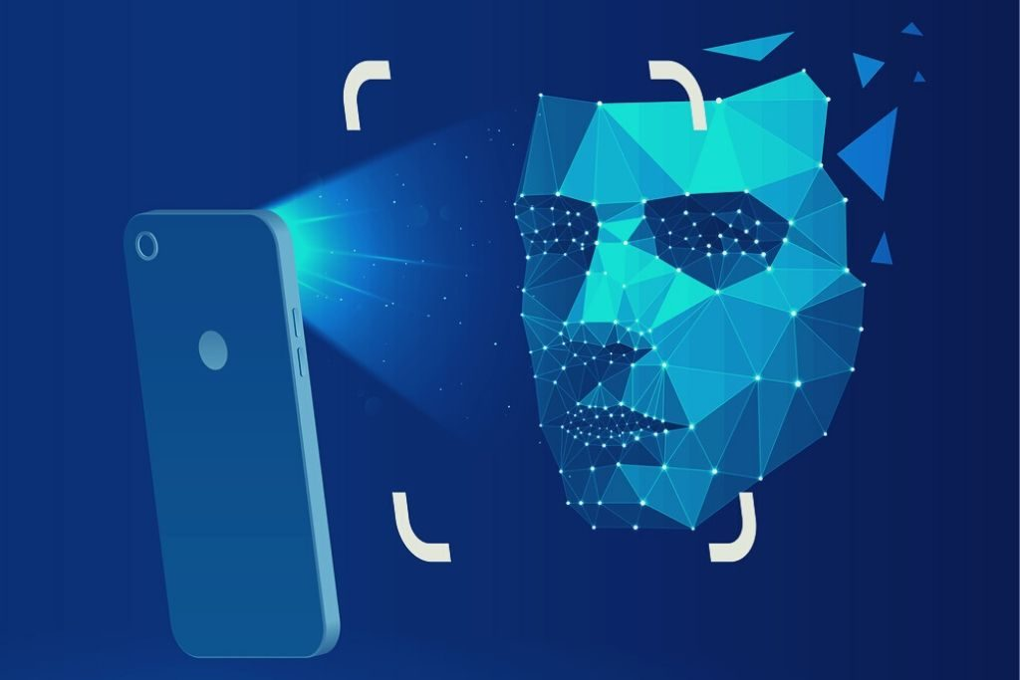
Cos’è il
riconoscimento
facciale?
Il riconoscimento facciale è un metodo che consente di identificare o confermare l'identità di una persona a partire dal suo viso.
Come funziona?

Slide 3
Cos'è il riconoscimento facciale?
In generale i sistemi di riconoscimento facciale seguono questi punti:
Rilevamento del volto
Analisi del volto
Conversione dell'immagine in dati
Ricerca di una corrispondenza
Il riconoscimento facciale è la misura biometrica più naturale.
Come
funziona?
Dove viene utilizzato?

Slide 4
Come
funziona?
Sblocco dei telefoni
Forze dell'ordine
Controlli presso aeroporti e confini
Ricerca di persone scomparse
Contenimento dei crimini nei punti vendita al dettaglio
Miglioramento dell'esperienza di vendita al dettaglio
Servizi bancari
Marketing e pubblicità
Assistenza sanitaria
…
Dove viene utilizzato?
Come avviene nell’essere umano?

Slide 5
Dove viene utilizzato?
Lavoro congiunto di diverse aree cerebrali
L'area principale responsabile nel riconoscimento dei volti è l'Area Facciale Fusiforme (FFA), nota anche come giro fusiforme.
Un modello teorico che esplora il riconoscimento facciale è il modello di Bruce e Young. Con 3 fasi:
Come avviene nell’essere umano?
Riconosce rapidamente e automaticamente un volto come familiare o sconosciuto
Considera le nostre esperienze passate e i ricordi associati al volto, permettendoci di ricordare informazioni sulla persona
Riconoscimento del nome della persona associato al volto
Esperimento Rockefeller University

Slide 6
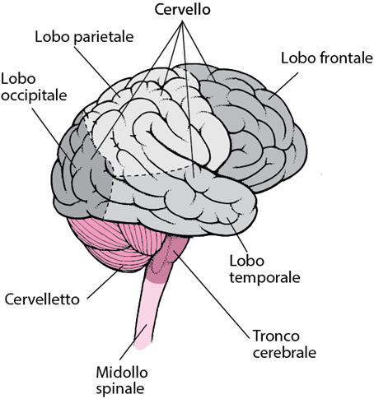
Dove viene utilizzato?
Come avviene nell’essere umano?
Le nostre capacità di riconoscimento facciale si sviluppano in diverse fasi:
Distinguere i volti dagli oggetti
Rilevare le emozioni nei volti
Ricordare volti familiari
Imitare le espressioni
Esperimento Rockefeller University
Capacità di riconoscere e ricordare i volti raggiunge il suo massimo tra i 30 e i 34 anni.

Slide 7
Professor Winrich Freiwald, capo del Laboratorio di Sistemi Neurali presso la Rockefeller University, e la dottoressa Sofia Landi, ricercatrice nel medesimo laboratorio.
Esplorazione del processo di riconoscimento di volti.
Risonanza magnetica funzionale su macachi Rhesus, mentre vedono immagini di volti dei loro simili.
Volti suddivisi in: personalmente familiari, visualmente familiari e sconosciuti.
Maggiore attività di risposta nei personalmente familiari.
Memoria dichiarativa e conoscenza sociale.
Come avviene nell’essere umano?
Esperimento Rockefeller University
Prosopagnosia

Slide 8
Esperimento Rockefeller University
La prosopagnosia è l’incapacità di riconoscere i volti.
Malattia che interessa il 2,5% della popolazione mondiale.
Deriva dall'unione di 2 parole greche: prosopon (volto) e agnosia (non conoscenza).
Esistono due forme di prosopagnosia:
Prosopagnosia evolutiva
Prosopagnosia acquisita
Non esiste tutt'oggi alcun tipo di terapia.
Ci sono alcune strategie per far riconoscere le persone alle gente che soffre di questa malattia.
Prosopagnosia
Face recognition in pratica

Slide 9
Prosopagnosia
La face recognition è replicabile anche dalle macchine come già sappiamo, la teoria permette di capirne bene il funzionamento ma il suo utilizzo pratico comporta l'utilizzo di altre tecnologie.
Face recognition in pratica
Acquisizione delle immagini

Slide 10
Face recognition in pratica
Prima di poter riconoscere un volto è necessario essere in grado di trovarlo all' interno dell' immagine.
Nel nostro caso la localizzazione del volto avverrà tramite Haar cascade.
Acquisizione delle immagini
Local Binary Pattern Histogram

Slide 11
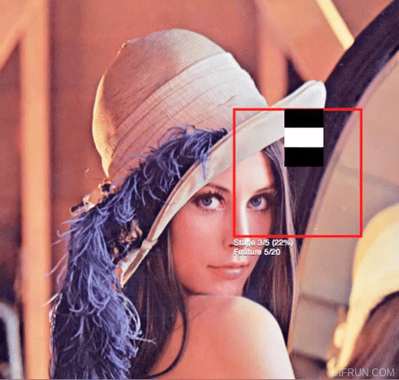
Face recognition in pratica
Acquisizione delle immagini
Nel nostro codice utilizziamo una Haar cascade pre-addestrata per il riconoscimento dei volti.
Local Binary Pattern Histogram

Slide 12
Acquisizione delle immagini
Local Binary Pattern Histogram
L' algoritmo LBPH è un algoritmo semplice e robusto utilizzato per il riconoscimento facciale.
Addestramento del modello

Slide 13
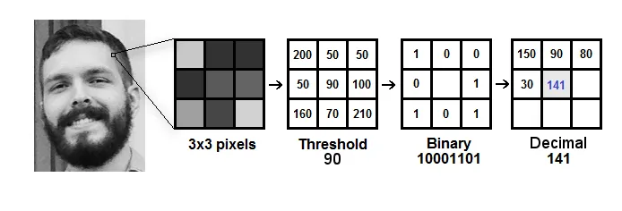
Acquisizione delle immagini
Local Binary Pattern Histogram
Un Local Binary Pattern è un operatore di texture semplice e molto efficiente che etichetta i pixel di un’ immagine attraverso la sogliatura dei vicini di ciascun pixel e considera il risultato come un numero binario.
Addestramento del modello

Slide 14
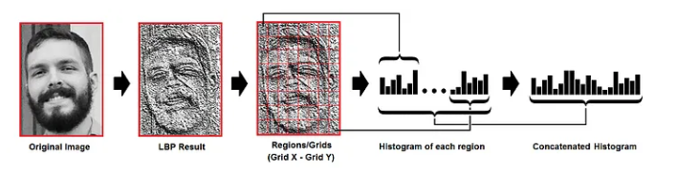
Acquisizione delle immagini
Local Binary Pattern Histogram
Si applicano i LBP per ottenere un' immagine le cui caratteristiche siano messe in evidenza.
Dalla nostra nuova immagine, possiamo ricavare un istogramma che la descrive.
Addestramento del modello

Slide 15
Local Binary Pattern Histogram
Siamo riusciti a trovare il volto e lo abbiamo salvato su memoria persistente, ora cosa facciamo?
Il passo successivo è addestrare il modello, nel nostro caso tramite l' algoritmo LBPH.
L' algoritmo produrrà una serie di istogrammi che sono associati al volto che descrivono
Addestramento del modello
Riconoscimento

Slide 16
Addestramento del modello
La parte di riconoscimento consiste nel trovare una corrispondenza tra il modello con cui è stato addestrato il nostro algoritmo e il volto in input.
Non è necessario che la corrispondenza sia perfetta, solitamente c'è una treshold oltre la quale il volto in input ha un riscontro.
Riconoscimento
Problematiche durante la fase di fase recognition

Slide 17
Addestramento del modello
Per la fase di riconoscimento viene applicato al volto in input lo stesso processo svolto nell' addestramento del modello.
Molti algoritmi non sono perfetti, ci possono essere falsi positivi.
Riconoscimento
Problematiche durante la fase di fase recognition

Slide 18
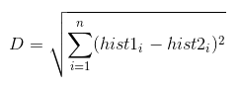
Addestramento del modello
La fase di riconoscimento nel LBPH è molto semplice, basta confrontare gli istogrammi del modello che abbiamo addestrato con quelli dell' immagine in input. Verrà poi scelto il miglior candidato.
Ci sono svariati metodi per confrontare istogrammi, uno di questi è la distanza euclidea.
Riconoscimento
Problematiche durante la fase di fase recognition

Slide 19
Riconoscimento
Problematiche durante la fase di face recognition
Ci sono diversi tipi di problematiche: problemi tecnici, problemi di addestramento dell’algoritmo e problemi di sicurezza (spoofing facciale).
Problemi tecnici

Slide 20
Problematiche durante la fase di face recognition
Eterogeneità dei dispositivi
Qualità della fotocamera e ‘gestione della luminosità’ come elemento fondamentale
Sensori e tecnologie aggiuntive, come ToF e sensori a infrarossi
Problemi tecnici
Bias e riconoscimento facciale

Slide 21
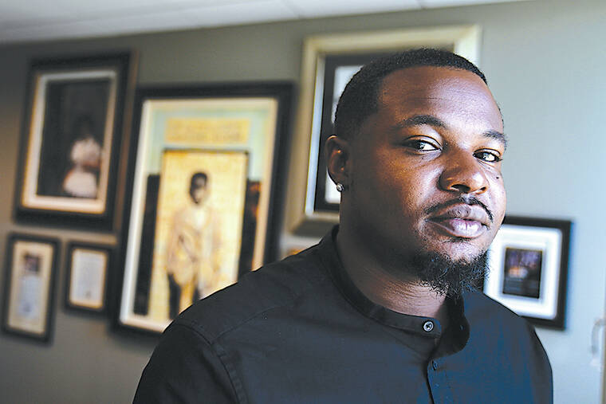
Problemi tecnici
Bias e riconoscimento facciale
Bias di genere, bias di età e bias etnico.
Caso di Randal Quaran Reid
Disuguaglianza nei dati di addestramento

Slide 22
Bias del riconoscimento facciale
Sbilanciamento nel dataset
Studio del MIT
Le best practices
Disuguaglianza nei dati di addestramento
Spoofing facciale

Slide 23
Disuguaglianza nei dati di addestramento
Le immagini vengono prese sui social network
Diversi tipi di face spoofing: 2D e 3D
Spoofing facciale
Rilevamento della vivacità

Slide 24
Spoofing facciale
Rilevamento della vivacità
Domini principali: movimento e RPPg.
Flash attivo
L’avvento dei deepfakes

